Slide 1
迎新报告会
答辩学生：韩 凯
年 级：2019级
学位类型：博 士
指导老师：吴恩华

Slide 2
研究方向
^{神经网络压缩和加速技术}
卷积神经网络在计算机视觉、图形学等方面有着广泛的应用。但是精度高的神经网络往往参数量大、计算量大，造成在移动设备上部署困难。神经网络小型化目标在于降低神经网络的参数量和计算量，从而便于在移动设备上进行部署。
^{神经网络压缩和加速技术主要包括：}
神经网络量化
剪枝
知识蒸馏
小型化结构设计
神经网络结构搜索

Slide 3
研究成果
第一作者. Training Binary Neural Networks through Learning with Noisy Supervision. ICML 2020 (CCF-A).
第四作者. Balanced Binary Neural Networks with Gated Residual. ICASSP 2020 (CCF-B).

Slide 4
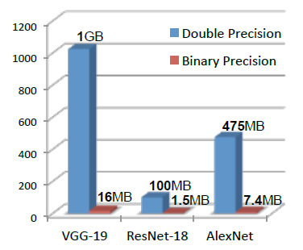
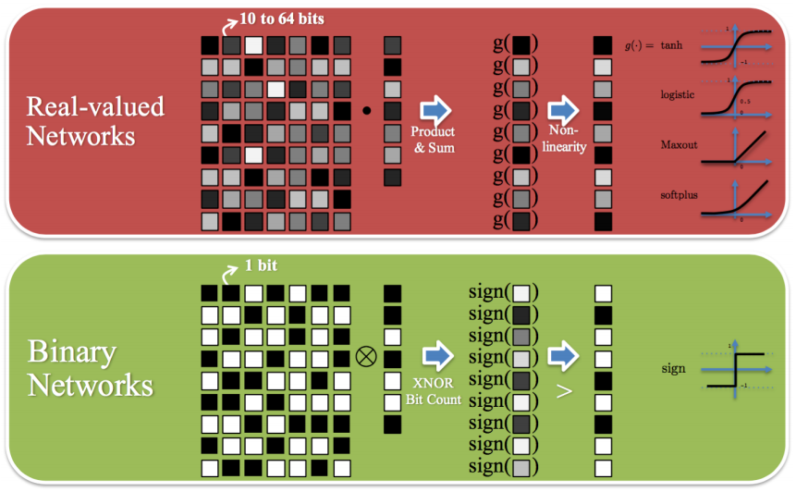
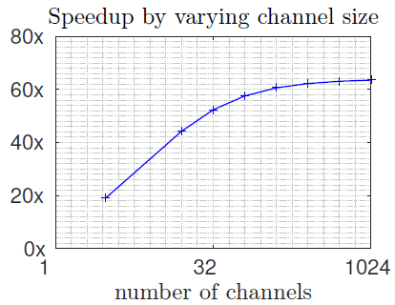
研究背景及意义
神经网络量化 → 速度更快
Model size
https://www.ntnu.edu/documents/139931/1275097249/eecs-jun17-finn.pdf
Rastegari, Mohammad, et al. "Xnor-net: Imagenet classification using binary convolutional neural networks." ECCV 2016.
Inference speed

Slide 5
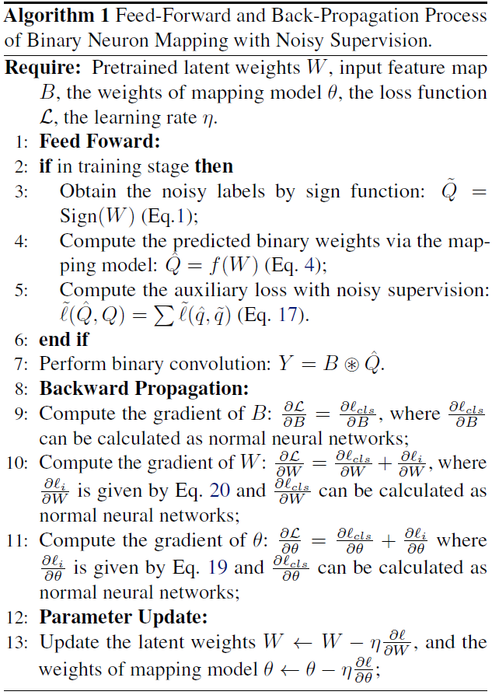
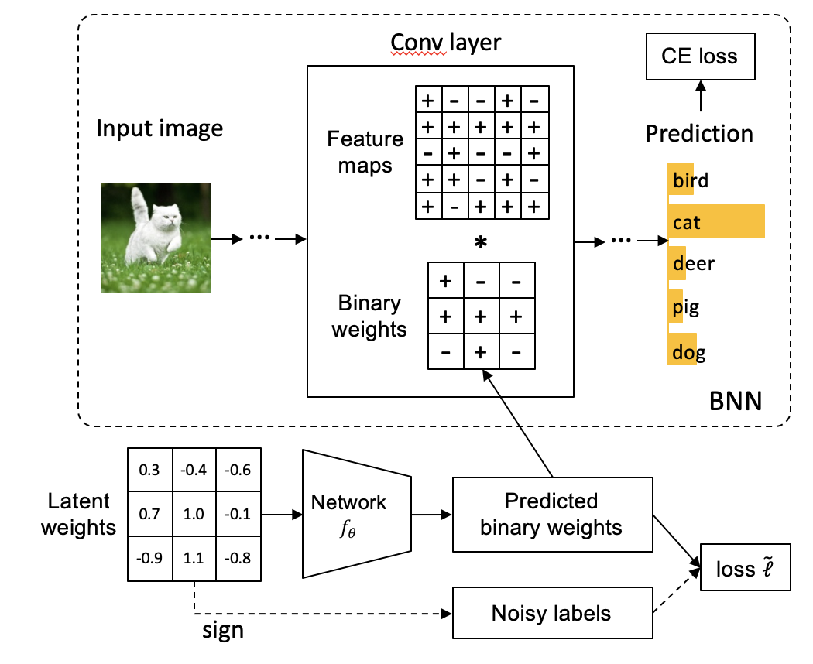
去噪监督学习
我们提出新的二值神经网络训练方法——去噪监督学习

Slide 6
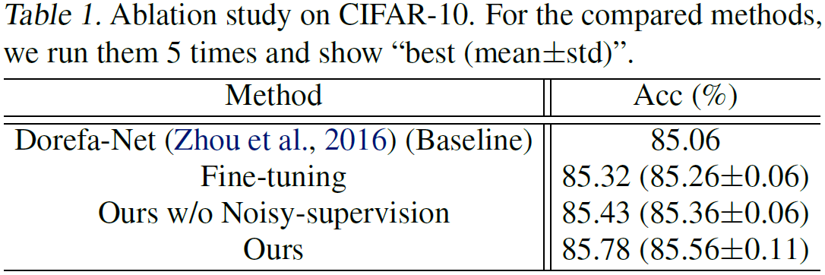
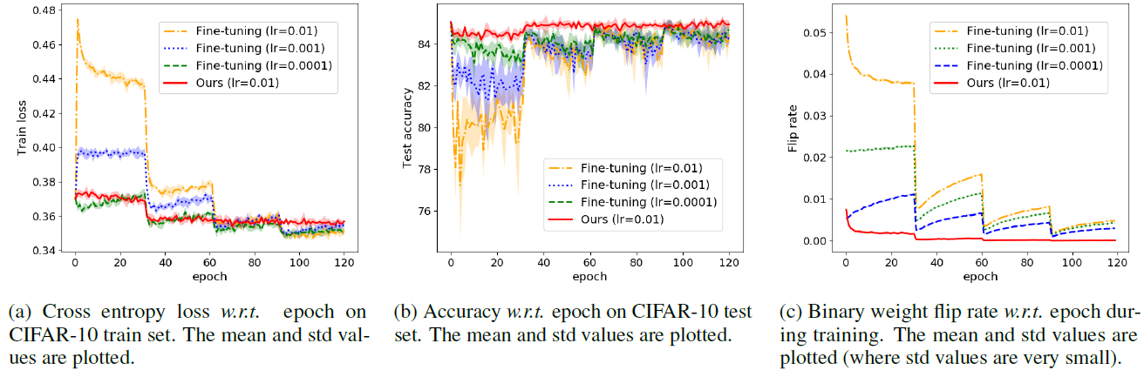
实验效果
CIFAR10数据集

Slide 7
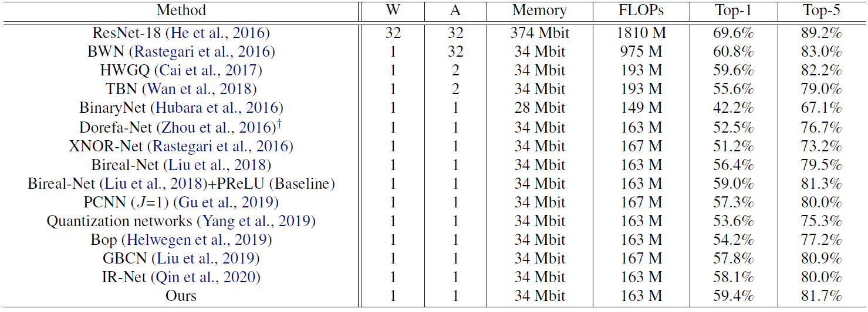
实验效果
CIFAR10数据集

Slide 8
感悟寄语
What I am most fond of are beautiful and simple theoretical ideas that can be translated into something that works.
-- 图灵奖得主/Facebook AI首席科学家 Yann Lecun
多读顶会订刊/大牛的论文，看看好的idea是怎么来的，提升自己的科研品味。
一个好的idea首先要说服自己，如果自己都觉得虚，那别人更会以挑剔的眼审判他。
idea的验证要从简单的设定出发，验证了有效性之后，再去做复杂的实验。如果不work，简单的设定更容易发现问题所在。
论文的书写最重要的是逻辑，不是语法。
遵守学术道德和科研诚信。

Slide 9
谢谢大家！

